Slide 1
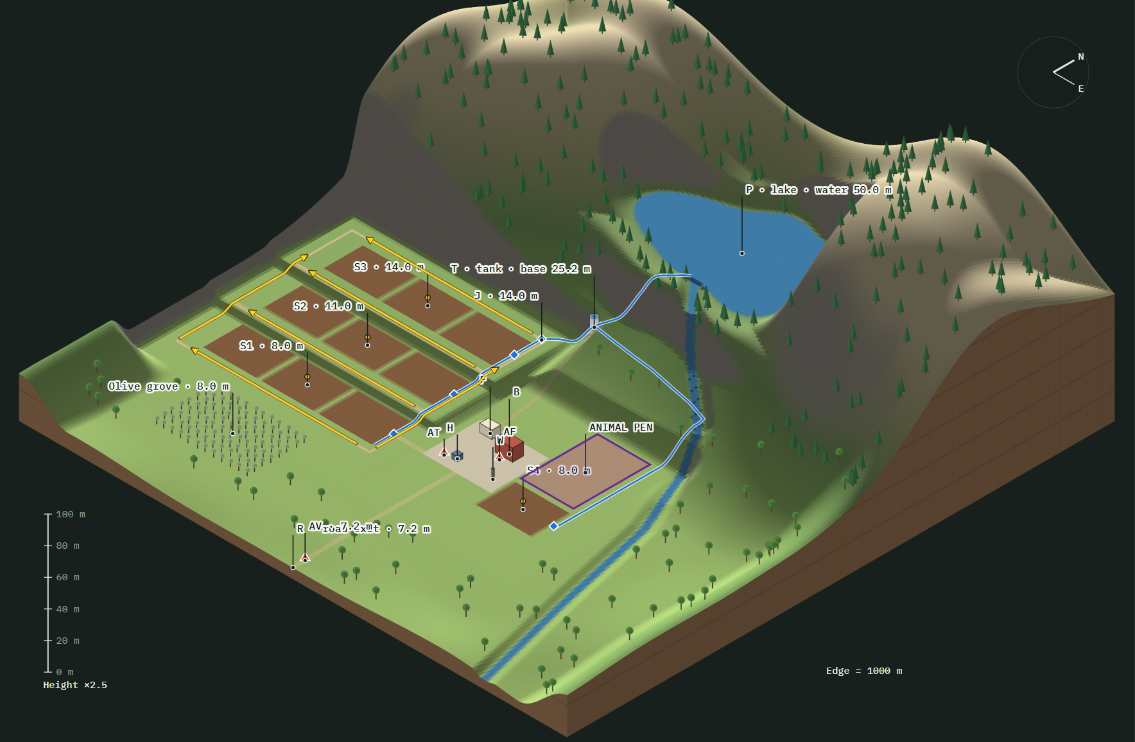
Smart Farm
Una granja que se gestiona sola
Proyecto final · CG · Unity 6
4 de noviembre de 2026
Notes:
Título y una frase: una granja que se vigila y se gestiona sola, y que se puede recorrer en primera persona. Añadir nombre y asignatura si hace falta.

Slide 2



La idea
Una granja que se corrige sola y llama a personas cuando hace falta
9
6
6
parcelas
trabajadores
animales
Notes:
Gemelo digital de una granja: el mundo explica su propio estado. El agua llega por gravedad desde un lago, pasa por un depósito y baja por una tubería a cada terraza. Las válvulas se abren solas cuando una parcela está seca. Lo que no se automatiza (rellenar el depósito, reparar una válvula, dar de comer a un animal) lo hacen trabajadores.

Slide 3



Estructura del proyecto
Lo propio
Packs importados
Paquetes de Unity
_MisCosas
Assets
Packages
Scripts
Prefabs
Characters
Materials y capas
Sprites
Pandazole
Ursa
Yughues
Vehículos
Starter Assets
URP
AI Navigation
Cinemachine
Input System
Terrain Tools
Una sola escena, project.unity · Git con LFS
Notes:
Separé lo propio (_MisCosas) de lo importado, para saber siempre qué he hecho yo y qué viene de packs. El proyecto está en Git (LFS para los archivos binarios) y se puede reconstruir clonando el repositorio con Unity 6000.6.4f1. Enseñar la ventana Project con estas carpetas abiertas.

Slide 4




GameObjects principales
Sensors ×9
humedad
SoilSensor: la humedad
tareas
Workers ×6
Technician: hacen las tareas
Valves ×9
averías
Valve: riega su parcela
FarmController
Depósito
nivel
el cerebro
WaterTank: lo gastan las válvulas
lee · decide · reparte
StatusBoard
datos
Animals ×6
hambre
solo lee y muestra
Animal: el hambre
Notes:
El FarmController es el cerebro. Tiene referencias a todos los sensores, a todas las válvulas, al depósito y a los animales, y los trabajadores se registran en él cuando empiezan. Cada válvula mira a su sensor (abre por debajo de 30, cierra por encima de 70), riega su parcela y gasta agua del depósito. El controlador lee la humedad, el nivel del depósito, las averías y el hambre, crea las tareas y se las da al mejor trabajador libre. Los trabajadores actúan sobre el mundo: riegan, rellenan, alimentan y reparan. La pantalla StatusBoard solo lee del controlador, nunca cambia nada. Además hay objetos de apoyo: DayNight (sol, luna y evaporación), Player, AvatarSpawner y los NavMesh.

Slide 5






Assets
Pandazole
Ursa
Yughues
Edificios y props
Cabras y ovejas
Suelos del terreno
Mixamo · Remy
Starter Assets
Vehículos
Los trabajadores
El jugador
Decoración
Notes:
Casi todo lo visual viene de packs; lo propio es la lógica, la organización y el montaje. Mixamo da el personaje y las animaciones; yo configuré el rig Humanoid y el Animator Controller compartido con Idle, Walking y Running. PENDIENTE: citar la fuente y la licencia de los packs y de los iconos (gota, engranaje y hambre). El personaje Ch21 está importado pero no se usa: no aportaba nada a la simulación.

Slide 6
Scripts y GameObjects
Sensors ×9
Valves ×9
Depósito
SoilSensor
Valve
WaterTank
mide la humedad
riega y puede romperse
guarda el agua
FarmController
Workers ×6
AvatarSpawner
FarmController · Job
Technician
AvatarSpawner · AvatarDatabase
reparte las tareas
hacen las tareas
crea a los trabajadores
Animals ×6
DayNight
StatusBoard
Animal
DayNightCycle
StatusBoard · Columnas · Filas
pasean y piden comida
sol, luna y evaporación
muestra el estado
Notes:
Cada GameObject con lógica lleva su script: los sensores SoilSensor, las válvulas Valve, el depósito WaterTank, el controlador FarmController (con Job, que describe una tarea), los trabajadores Technician (con CharacterAnimation para la animación), el AvatarSpawner crea un trabajador por cada fila de AvatarDatabase, los animales Animal, DayNight lleva DayNightCycle y la pantalla StatusBoard, que usa tres columnas y tres filas. En total son 19 scripts, escritos cortos y sencillos, con una responsabilidad cada uno. El script Dashboard fue la primera versión del panel, en pantalla con OnGUI. Enseñar FarmController.cs y Valve.cs en el editor y los campos públicos en el Inspector.

Slide 7
Materiales y texturas
Seis capas de pintura en el terreno
Hierba
Hierba seca
Cultivo
Camino
Roca
Orilla
Válvulas
Personajes y pantalla
Agua
6 materiales de Remy
ScreenDark
Skybox de Starter Assets
LakeWater
El lago
abierta
cerrada
rota
Notes:
El terreno usa seis capas de pintura: hierba, hierba seca, tierra de cultivo en las parcelas, camino, roca en las pendientes y orilla del lago. El color de cada válvula es una señal visual dentro del mundo: verde abierta, rojo cerrada y naranja rota. Shaders: URP Lit en el mundo, TextMeshPro SDF en el texto. Los colores de las muestras son orientativos. Enseñar el Inspector del terreno con las capas.

Slide 8

El ciclo
Parcelas
Depósito
datos
tareas
Controlador
Trabajadores
Válvulas
reparte tareas
Animales
riegan · rellenan · alimentan · reparan
Notes:
Cada parcela se seca con el tiempo, más rápido de día que de noche. Cuando baja de 30 su válvula se abre; al subir de 70 se cierra. Cada válvula abierta gasta agua del depósito. Con el depósito por debajo de 20 % un trabajador lo rellena. Una válvula abierta puede romperse (1 % por segundo) y espera a que alguien la repare. Un animal con hambre por encima de 60 pide un trabajador. Una parcela por debajo de 5 % también. El resultado es un sistema que se corrige solo, hasta que algo requiere a una persona.

Slide 9



Agua por gravedad
Sin bombas
Lago
50 m
El agua baja sola desde el lago
Más desnivel, más caudal
Depósito
25 m
La terraza baja recibe más que la alta
Terraza 3
14 m
Terraza 2
11 m
Terraza 1
8 m
Vacío, menos caudal
Con el depósito bajo, las válvulas rinden menos
el agua baja por el desnivel
Notes:
El agua funciona por gravedad: el lago está a 50 m, la base del depósito a 25,2 m y las terrazas a 14, 11 y 8 m. No hay bombas: el agua baja sola por el desnivel, y esa es la justificación del relieve de terrazas. Cuanto mayor es el desnivel entre el depósito y la terraza, más presión y más caudal: la terraza baja recibe más agua que la alta. Además el caudal depende del nivel del depósito, así que a medida que se vacía las válvulas rinden menos. Cada válvula abierta gasta 0,5 de depósito por segundo, y las válvulas no parpadean porque abren por debajo de 30 y cierran por encima de 70.

Slide 10



Quién hace qué
1
2
3
4
Depósito bajo
Parcela seca
Animal con hambre
Válvula rota
estadística: Fuerza
estadística: Riego
estadística: Animales
estadística: Riego
puntuación = estadística ÷ (1 + distancia / 100)
Notes:
El FarmController tiene una lista de tareas abiertas y las reparte en este orden de prioridad: depósito, parcela por debajo de 5 %, animal más hambriento y válvula rota con la parcela más seca. Cada tarea pide una estadística distinta. Cuenta también la distancia, así que el mejor puede ser uno algo peor pero más cercano. Gana el mejor trabajador libre y nadie más puede coger esa tarea. Nunca interrumpe a un trabajador ocupado. Enseñar el panel con las etiquetas [TANK], [FEED], [WATER] y [FIX].

Slide 11




Trabajadores únicos
6
Velocidad
Fuerza
camina y corre
rellena el depósito
Riego
Animales
filas en un ScriptableObject
más agua, menos tiempo
alimenta antes
de 1 a 10 se convierte en un factor de 0,6 a 1,5
Notes:
El profesor pidió una base de datos que diera rasgos a cada avatar, y esta es la que hace que importen en la simulación. AvatarDatabase es un ScriptableObject con seis filas: nombre, prefab y cuatro estadísticas de 1 a 10 (5 es la media). AvatarSpawner crea un trabajador por fila en un círculo y aplica sus estadísticas. Cuando un trabajador no tiene tareas, pasea a su aire. Enseñar el asset AvatarDatabase abierto en el Inspector.

Slide 12

Animales y día/noche
Animales
Día y noche
Pasean solos
El hambre sube
Piden comida
Sol y luna
Luz y niebla
La evaporación cambia
Notes:
Los animales pasean por su propio NavMesh (tipo de agente Animals); el hambre sube y por encima de 60 piden comida. Un trabajador viene a darles de comer y mientras tanto se quedan quietos. DayNightCycle gira el sol y la luna, cambia el color de la luz, la luz ambiente y la niebla; el día completo dura 240 segundos. De día las parcelas se secan más rápido que de noche. Los dos añaden vida al mundo y tienen efecto en el sistema. Enseñar cómo anochece, con niebla y luna.

Slide 13

Navegación
NavMesh
NavMesh
Personas
Animales
agente Humanoid
agente Animals
Para hacer una tarea hay que caminar hasta ella
Notes:
Dos NavMeshes con el paquete AI Navigation: uno para personas y otro para animales. Los animales pasean dentro de su zona y no necesitan valla. Los puntos de trabajo se buscan en el NavMesh con SamplePosition; si no hay malla cerca, la tarea se marca como inalcanzable y se avisa en la consola. La distancia entra en la puntuación del reparto.

Slide 14










Panel de estado
SMART FARM 14:32
Todo bien
Tank 73 %
Atención
Terrazas
Animales
Trabajadores
Terraza 1
Oveja
Remy
[TANK]
Problema
Terraza 2
Cabra
Ana
[IDLE]
Solo lee los datos,
nunca cambia nada
Terraza 3
Oveja negra
Pablo
[FIX]
Notes:
Una pantalla dentro de la granja (cubo con un Canvas en World Space). Fila del depósito con nivel y barra, y tres columnas: terrazas (una gota para la humedad y un engranaje para la válvula, con colores), animales (icono de hambre con color) y trabajadores (nombre y etiqueta de tarea). Cada columna construye sus filas al empezar a partir de las listas de la granja, así que si se añaden animales o parcelas el panel crece solo. Se actualiza cuatro veces por segundo. Sustituye al panel en pantalla del principio y lo hace parte del mundo, como en un gemelo digital de verdad. Esta imagen es una maqueta; enseñar la pantalla real caminando hacia ella. Los nombres de la maqueta son de ejemplo.

Slide 15


Uso de IA
La IA ayudó con
Yo me encargué de
Los scripts de C#
Los pasos del Editor
Notas y guía
Decidir qué hacer y qué descartar
Montar la escena en Unity
Probar y ajustar
Herramienta: Claude Code (Anthropic)
Notes:
Explicarlo con franqueza. Usé Claude Code como asistente de programación: escribió los scripts de C# a partir de las decisiones que yo tomaba, y me guiaba paso a paso en el Editor porque no puede hacer clic en Unity; para comprobar el resultado leía los archivos de escena y de prefabs. También ayudó con las notas del proyecto, la guía y esta presentación. El terreno base se generó con scripts de editor hechos con ayuda de la IA y luego se retocó a mano; esos scripts se eliminaron del proyecto. Yo decidí el diseño, qué se descartaba, monté la escena y los prefabs, probé el juego y ajusté los valores. REVISAR antes de presentar: ajustar este texto a lo que realmente hiciste y a lo que exija la normativa de la asignatura sobre el uso de IA.

Slide 16


Lo que queda
Descartado
Mejoras
Agricultor y visitante
Lluvia
Sonido
Modos de cámara
Material del lago
Dividir el FarmController
Una clase por tarea
Lluvia en las parcelas
Estadísticas que crecen
Notes:
El criterio fue terminar un sistema completo y funcionando antes que empezar cosas a medias. Todo lo descartado está anotado en la nota de diseño. Mejoras: dividir FarmController en tablero de tareas y repartidor, una clase por tipo de tarea en lugar de varios switch, renombrar Technician como Worker, lluvia que suba la humedad y estadísticas que crezcan con la experiencia.

Slide 17

Gracias
¿Preguntas?
JorgeCarrascoF/SmartFarm
Notes:
Cierre: una granja que se corrige sola y llama a personas cuando hace falta. Repositorio en GitHub. Preguntas probables: por qué un ScriptableObject (se edita en el Inspector y se asigna directamente al spawner); cómo se evita que dos trabajadores cojan la misma tarea (la tarea guarda su trabajador); por qué gravedad y no bombas (justifica el relieve); qué cambia entre el editor y el .exe (rendimiento mejor, misma escena).

